Slide 1


Особенности IT в Польше
На личном опыте докладчика ☺

Slide 2
Как узаконить отношения с Польшей
ВНЖ (karta pobytu) от работодателя. Дается на тот же срок, что и контракт, поэтому лучше настаивать на постоянном контракте как можно скорее.
ПМЖ (karta rezydenta UE) – через 5 лет на ВНЖ
Гражданство – через 3 года на ПМЖ.
Blue Card (7377,26 PLN)

Slide 3

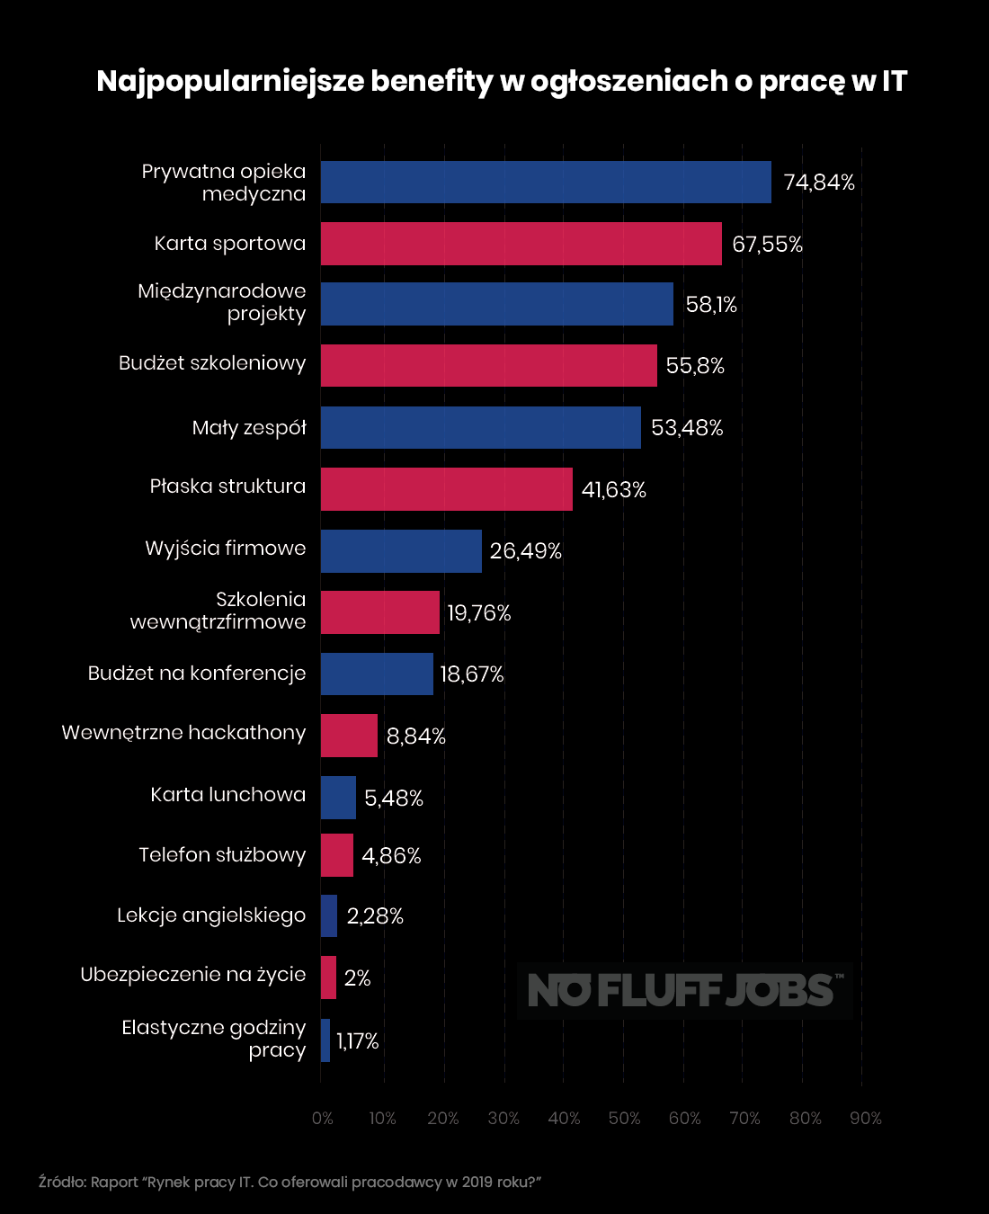



Плюшки

Slide 4
Налоги
https://www.podatki.gov.pl/polski-lad/kwota-wolna-polski-lad/kalkulator-wynagrodzen-polski-lad/

